Slide 1
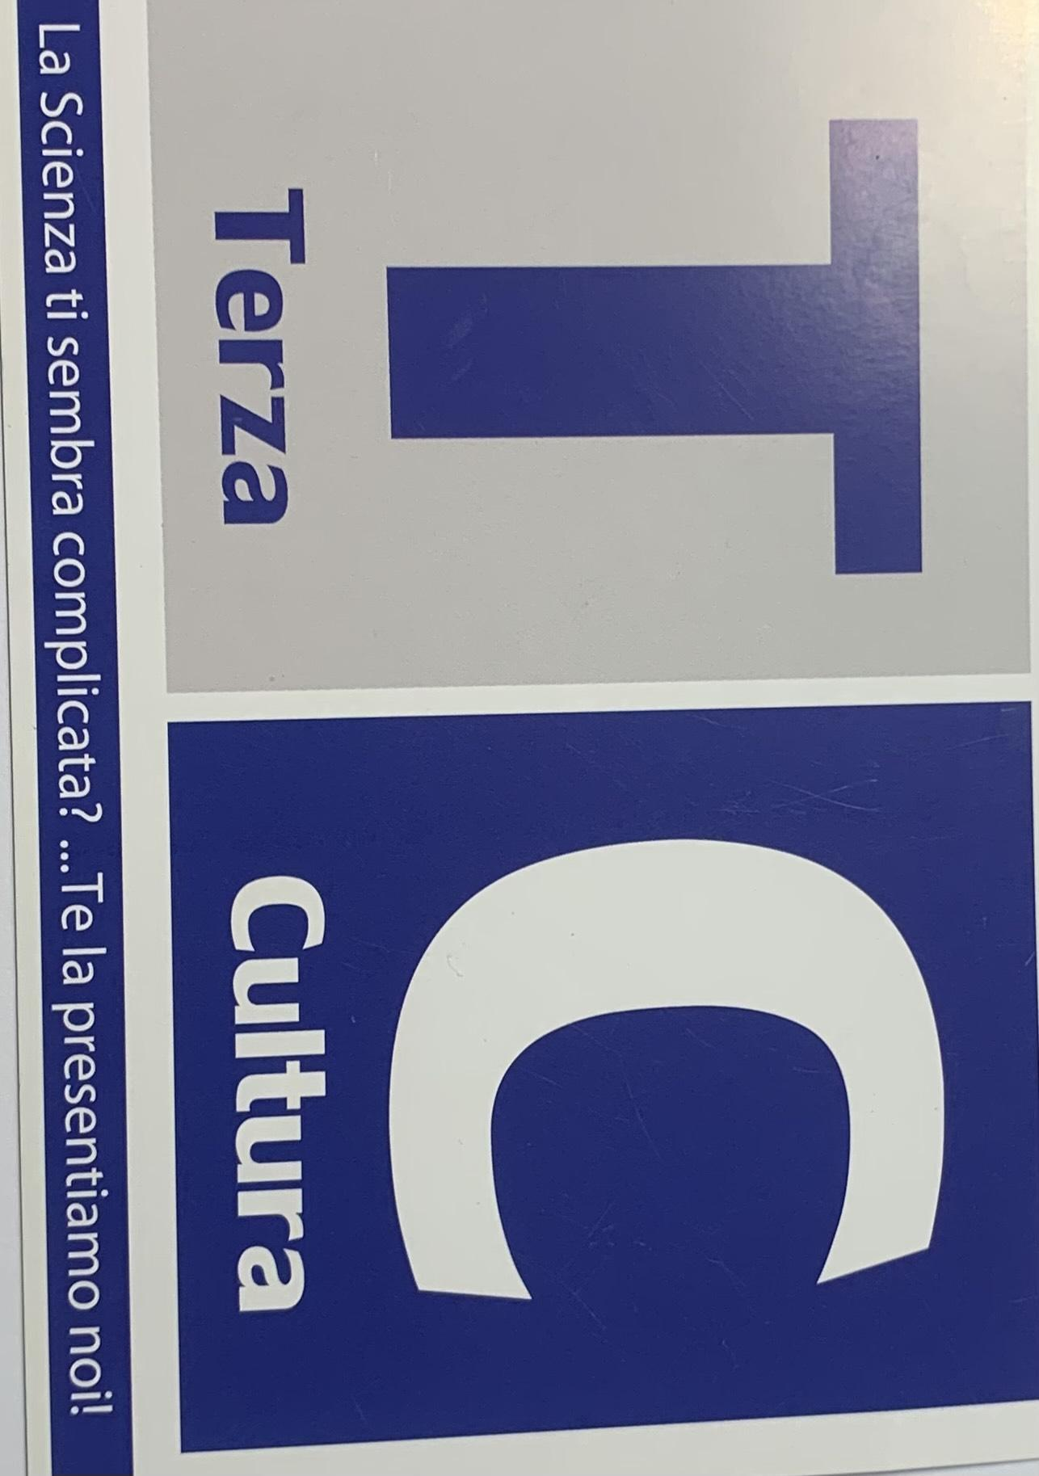
I CODICI DELLA VITA:
ESTRAZIONE DNA DA UNA BANANA

Slide 2
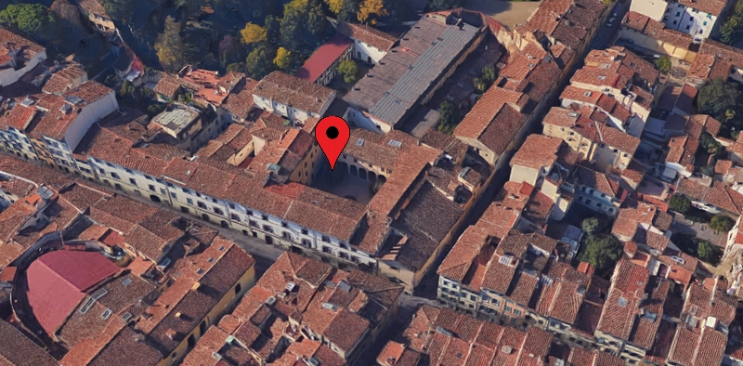
Cosa abbiamo fatto?
Il giorno 11 Aprile siamo andati in gita nel laboratorio scientifico di via de’Serragli a compiere un esperimento:
Estrarre il DNA da una banana.
Lo scopo dell’esperimento è quello di estrarre il DNA da una banana e renderlo osservabile ad occhio nudo.

Slide 3
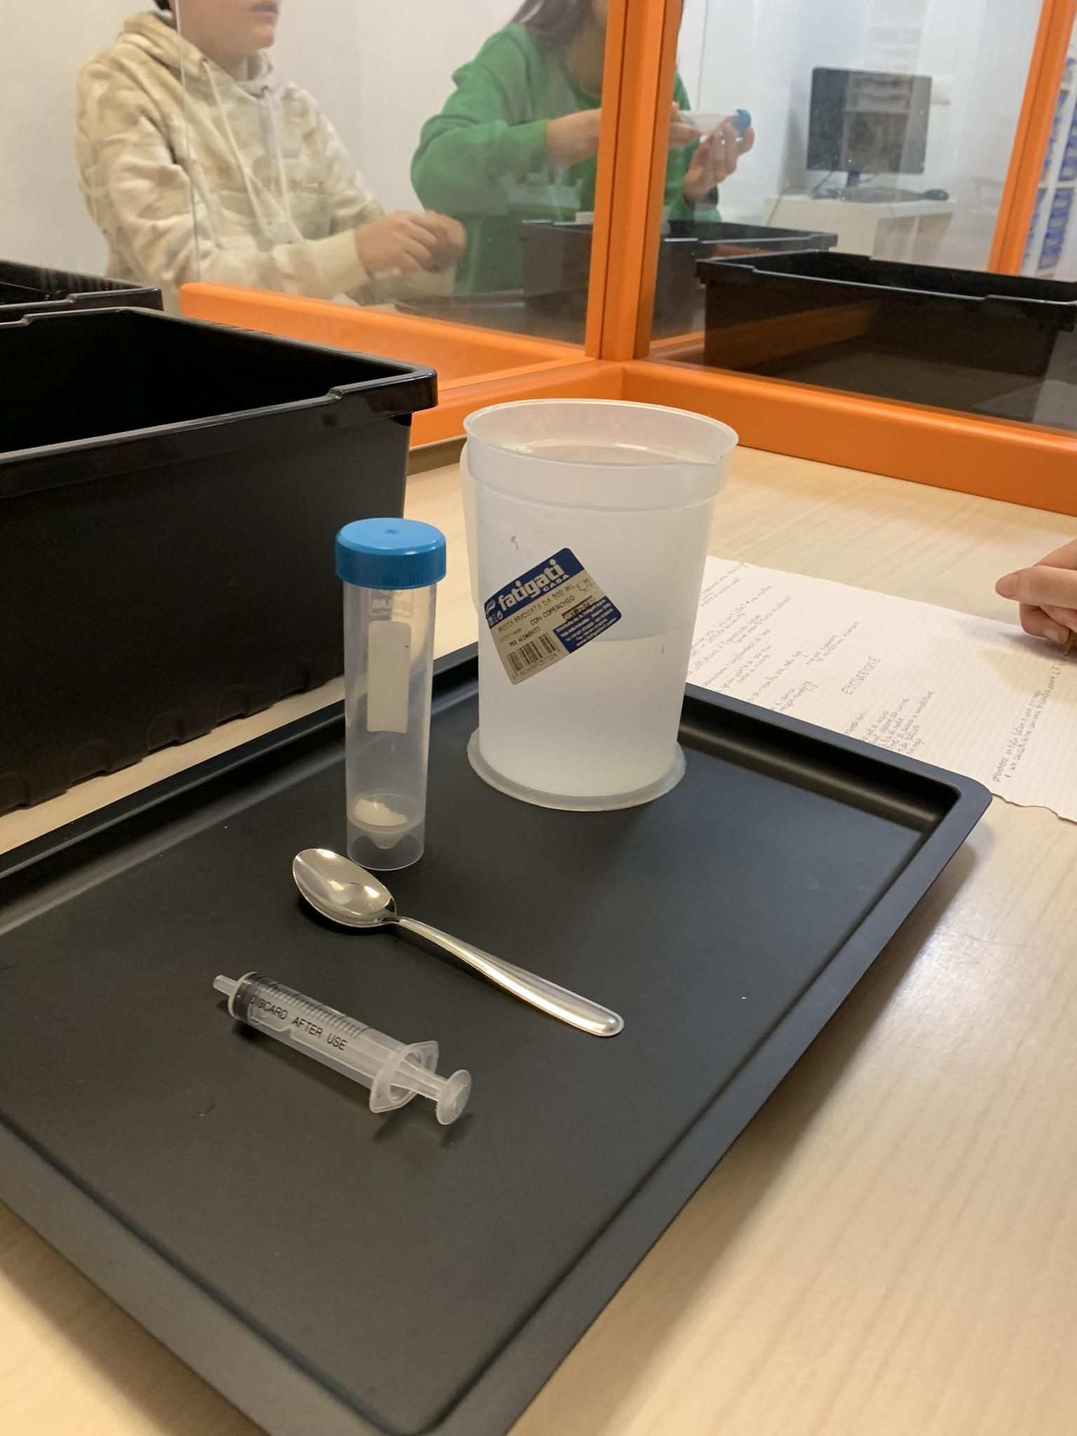
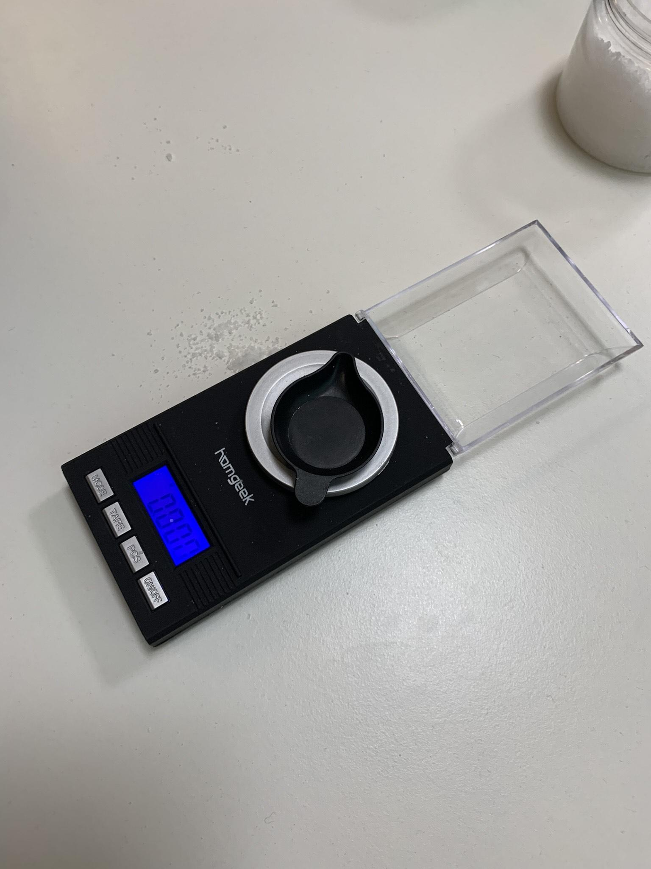
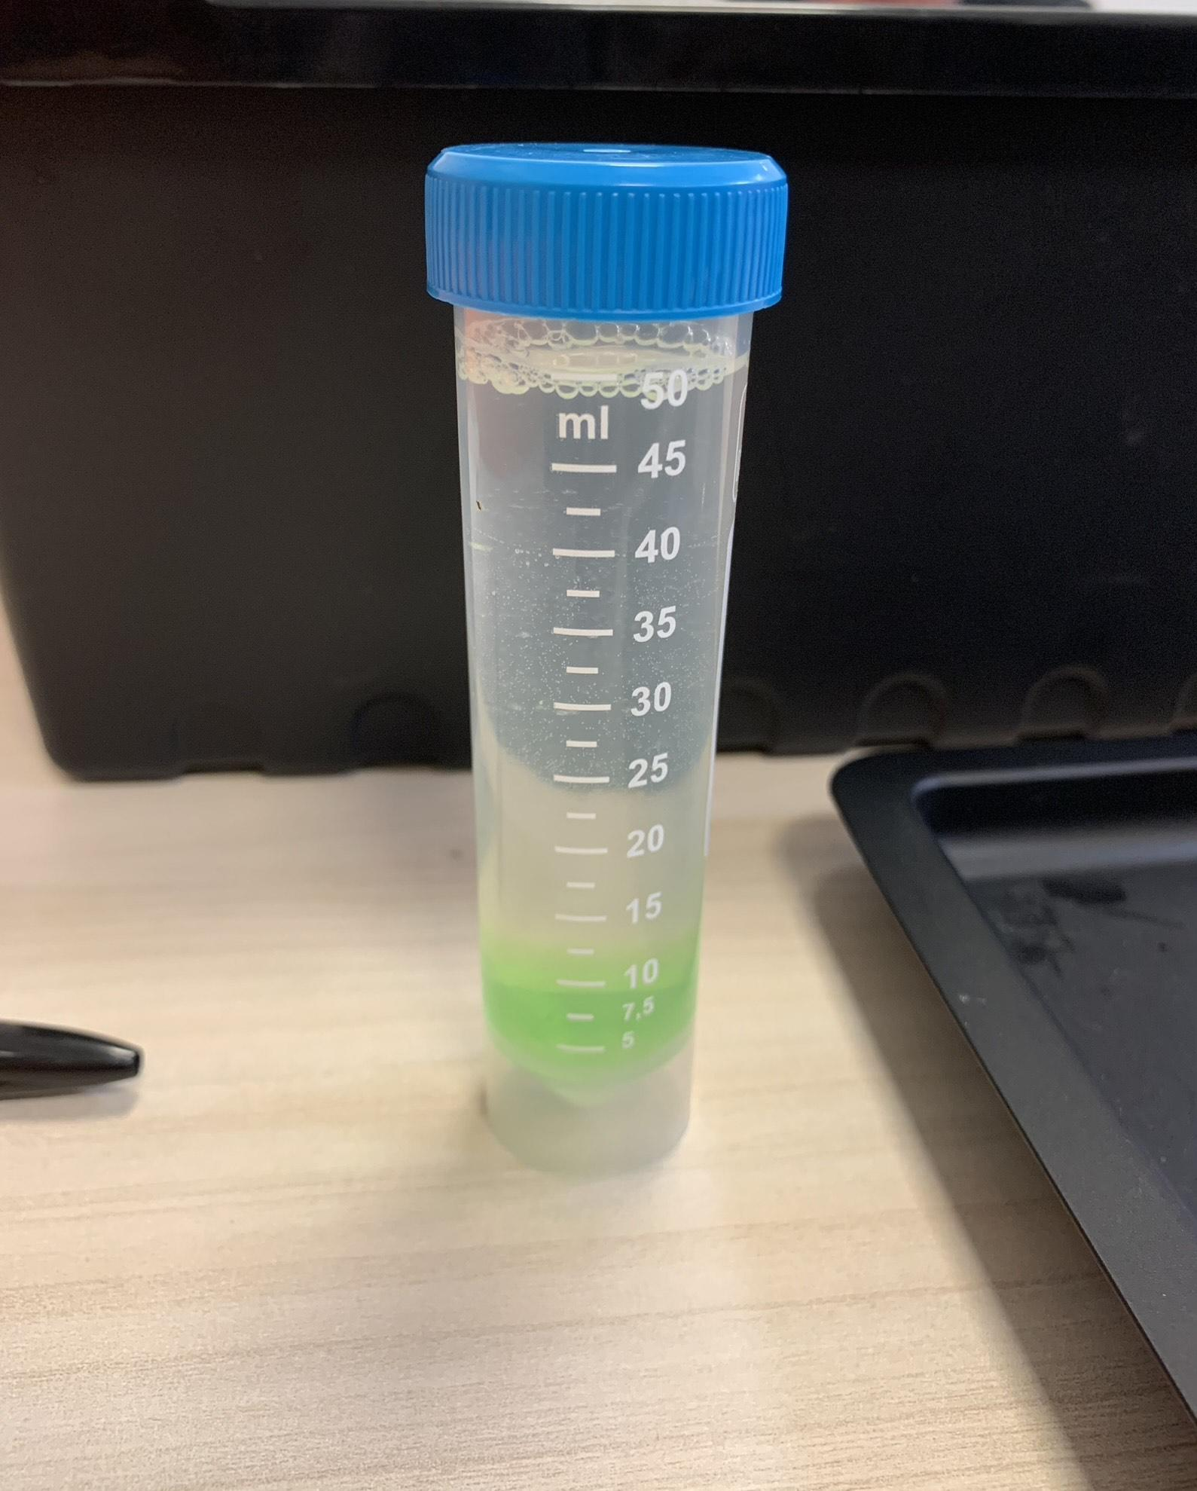
materiali:
40 ml di acqua
5 ml di sapone da cucina
1,5 g di sale
tubi falcon
siringa
bricchetto con acqua
banana
contenitore di plastica
succo di ananas
strumenti:
tubo falcon
siringa
cucchiaio
contenitore di plastica
garza filtrante

Slide 4
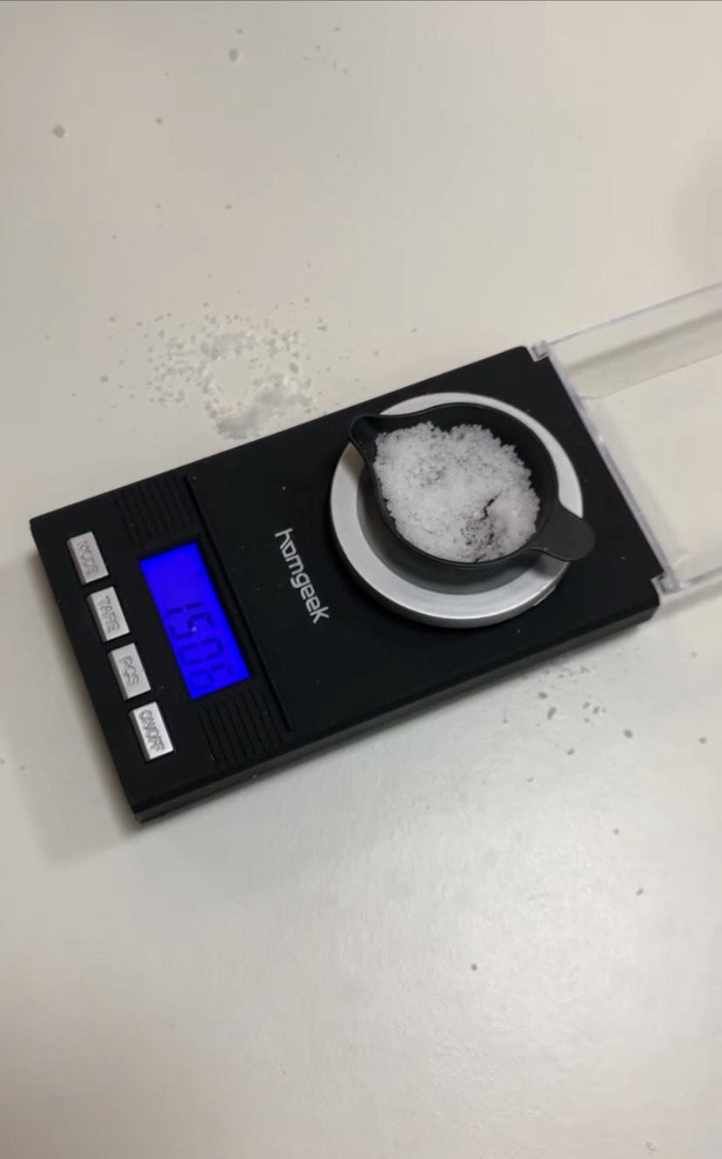
PROCEDIMENTO:
SOLUZIONE:
prendere il sale e con una bilancia misurare esattamente 1,5g, mettere il sale nel tubo falcon.
prendere il tubo falcon con il sale e inserire dell’acqua fino ad arrivare a 40 ml, poi prendere il sapone da cucina e inserirlo nel tubo con la siringa cercando di non creare bolle. ( visto che il sapone è più pesante dell’acqua scende fino al fondo del tubo)

Slide 5
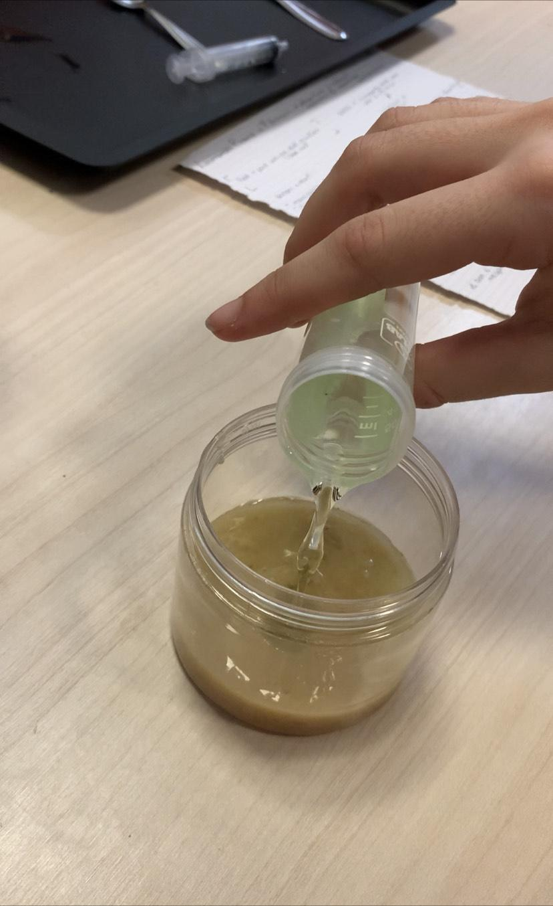
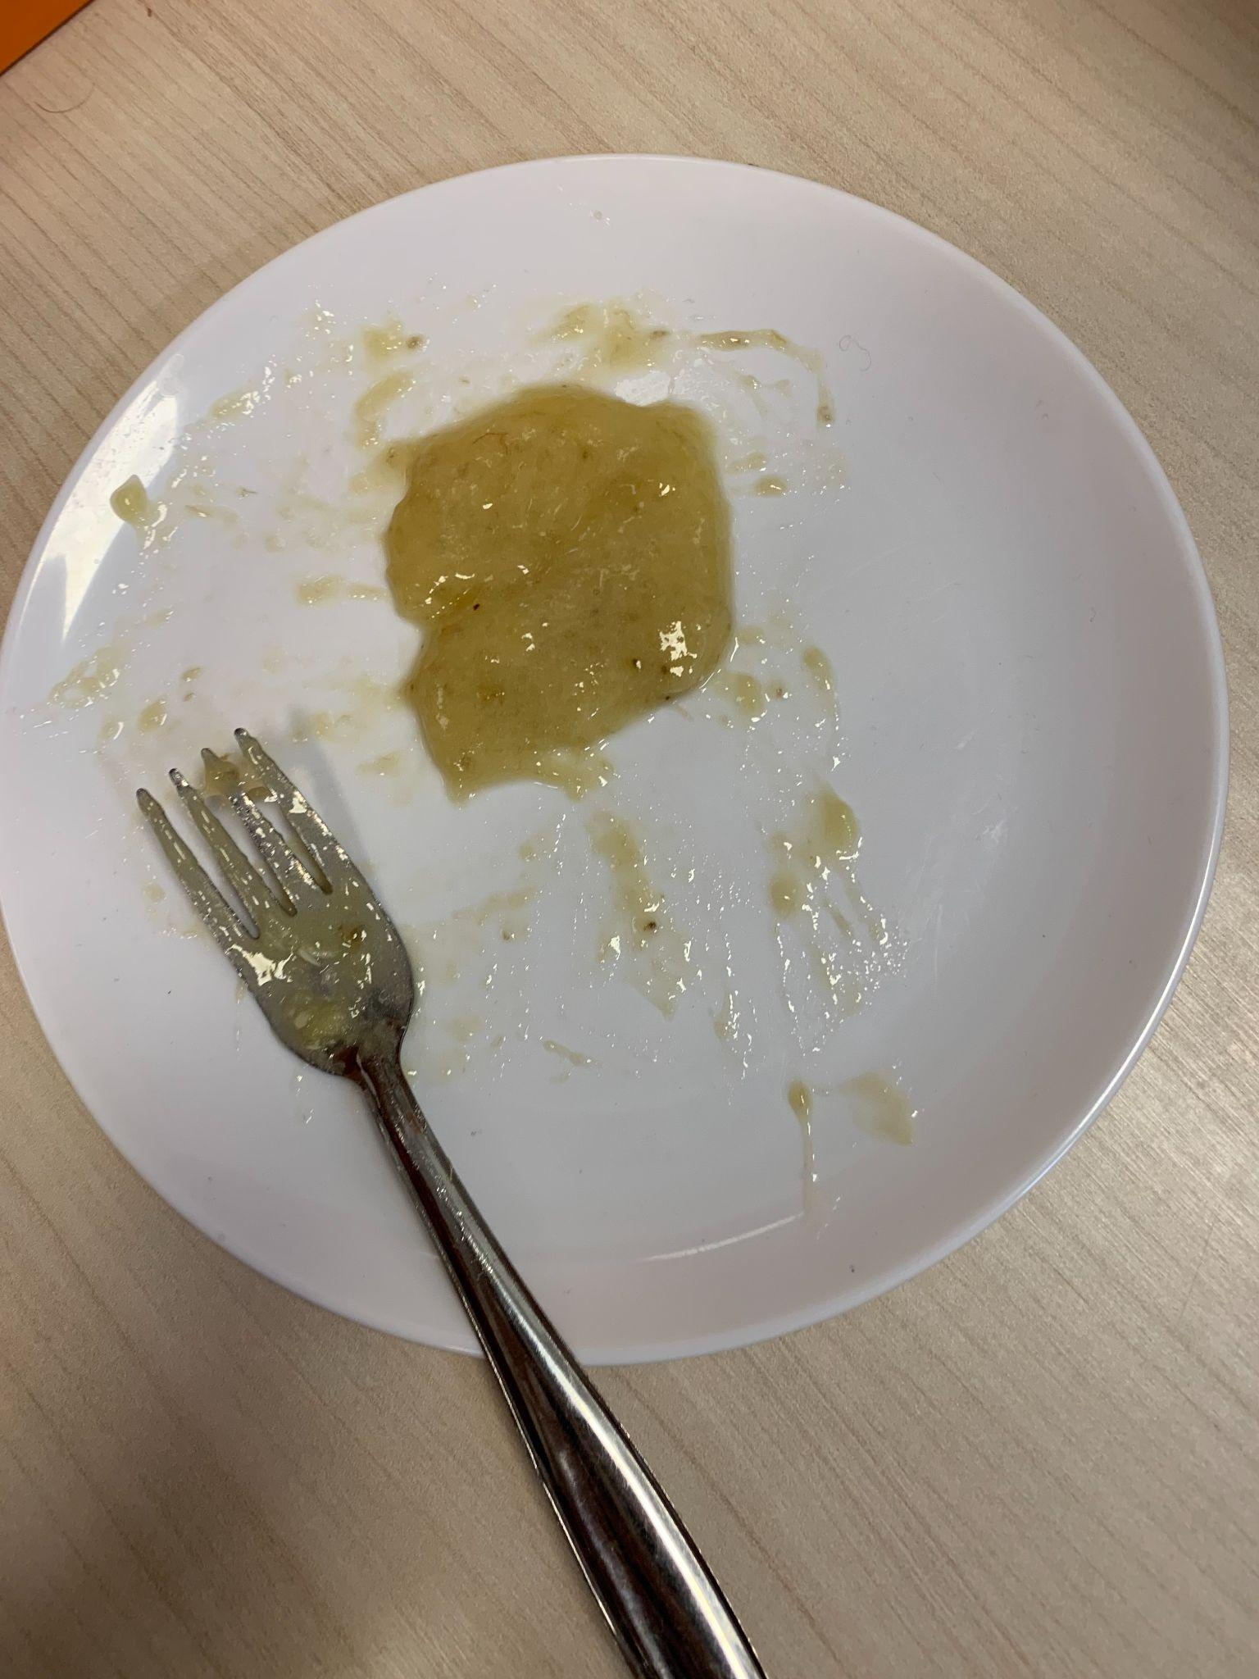
2 MISCELAZIONE :
con un cucchiaino mescolare il tutto dall’alto verso il basso per un po’ di tempo in modo da far uniformare il sapone e poi da far sciogliere il sale.
In un piattino schiacciare una banana con una forchetta e metterla in un contenitore insieme alla soluzione nel tubo falcon.

Slide 6
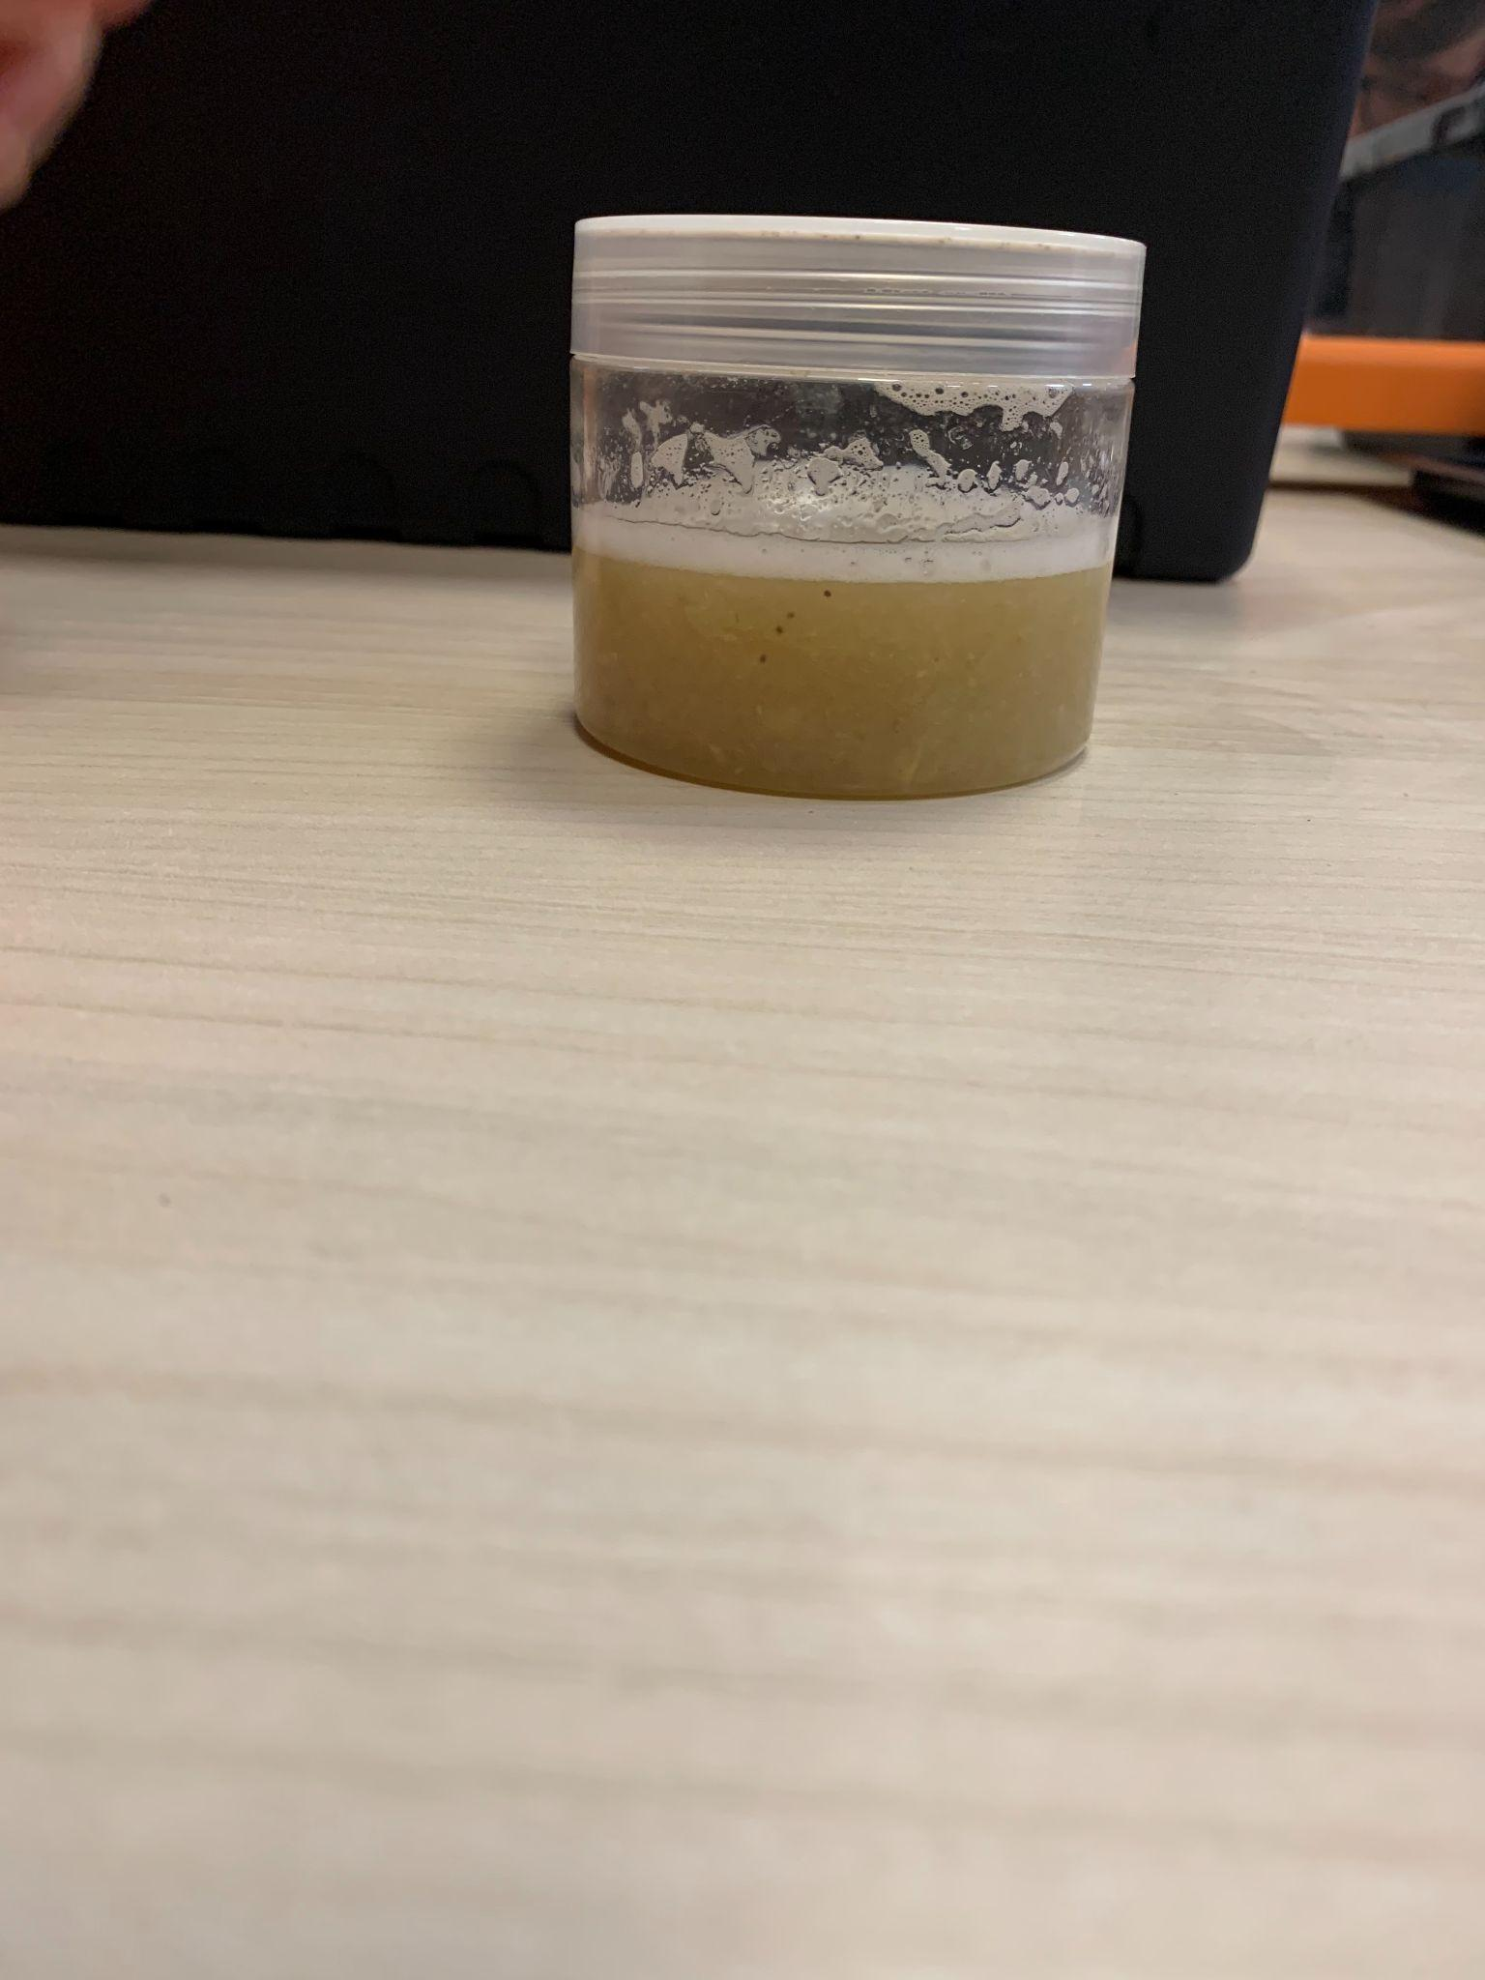
3 TEMPO DI ATTESA
chiudere il contenitore con il coperchio e aspettare 10 min. Passati i 10 minuti aprire il contenitore e mescolare la soluzione che si sarà solidificata e diventata gelatinosa.

Slide 7
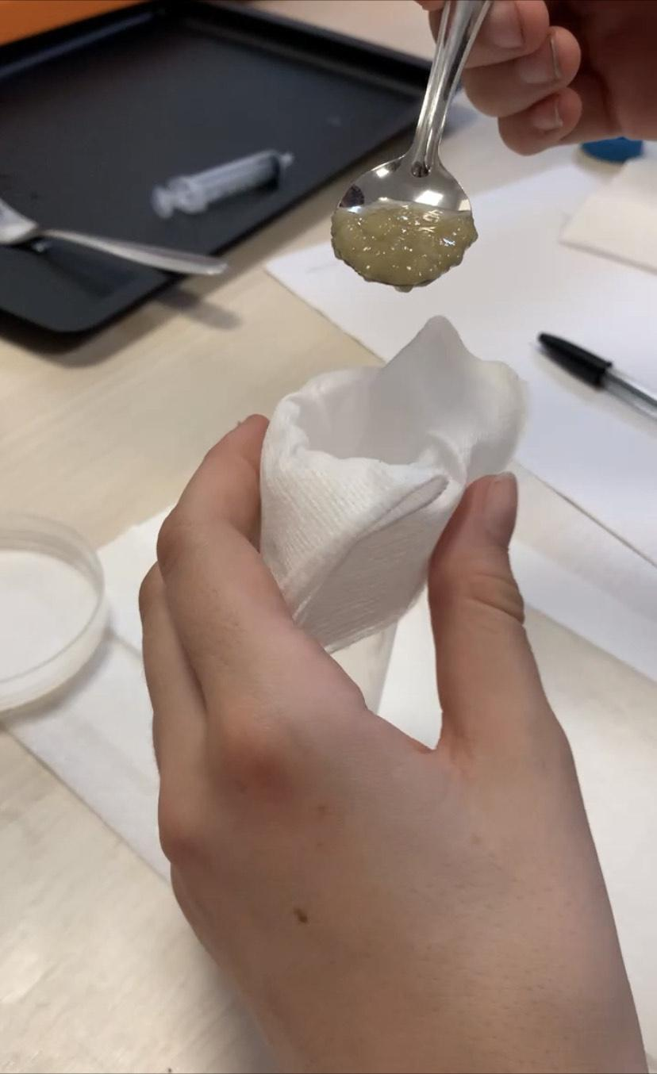
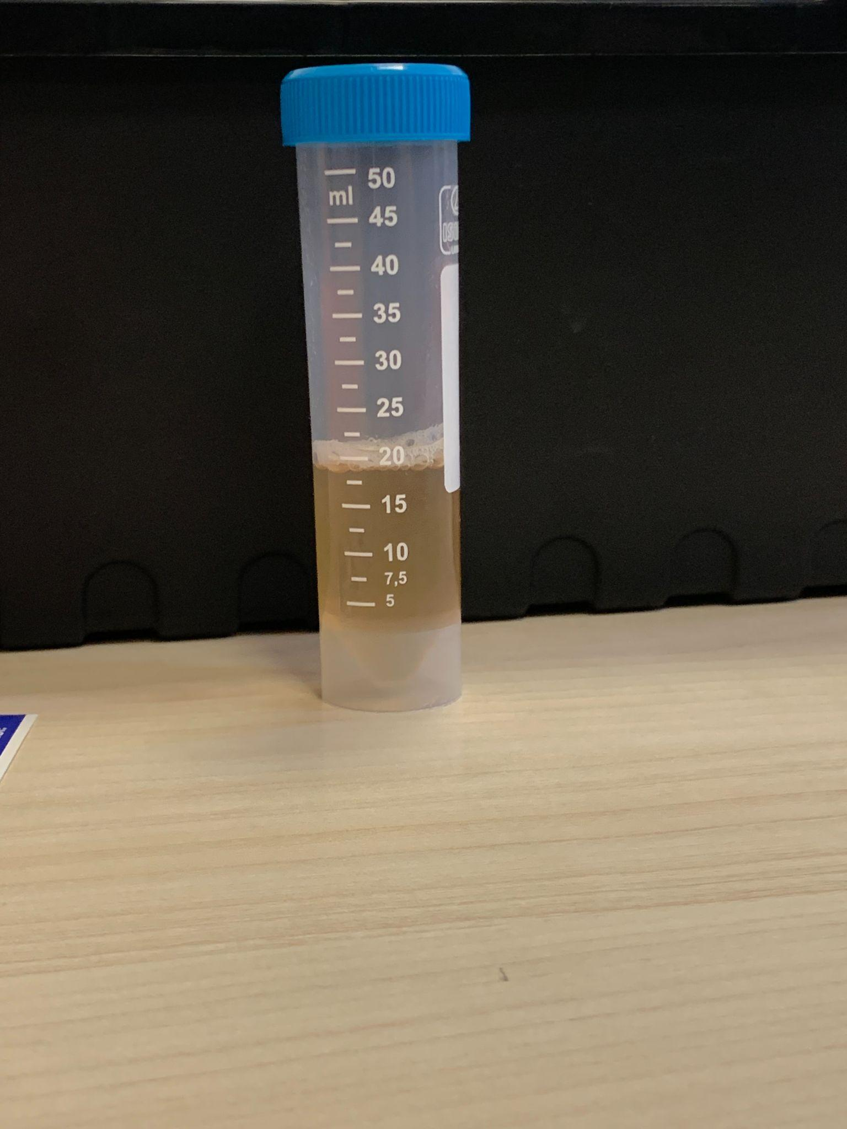
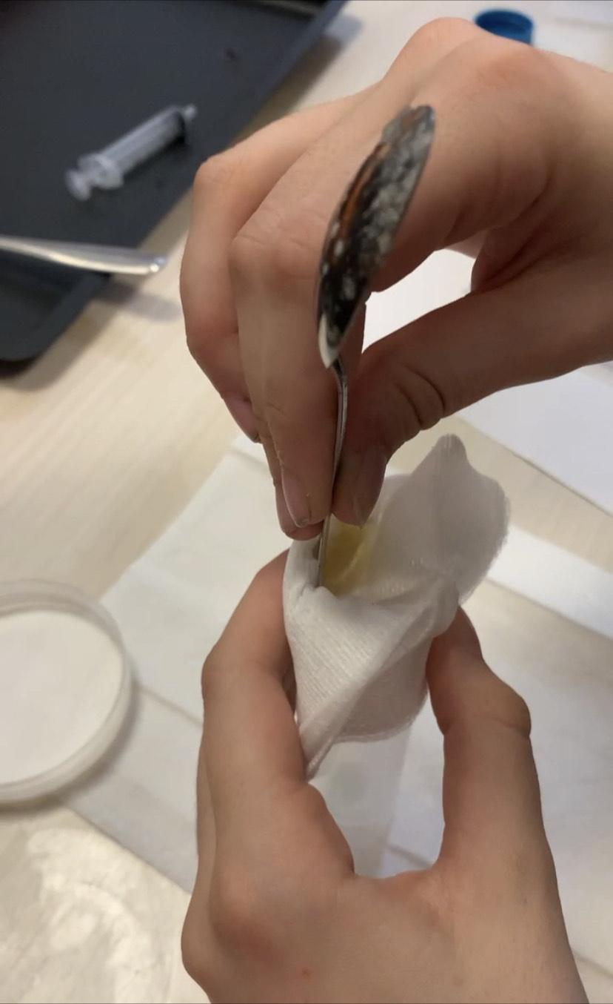
6. FILTRAGGIO
- Prendere un nuovo tubo falcon e mettere sopra due garze in modo da creare una conca. Con un cucchiaino prelevare un piccola quantità della soluzione ottenuta in precedenza e metterla sopra le garze, schiacciare ai lati la soluzione, (in questo modo la parte liquida filtrerà nel tubo mentre quella solida rimarrà sopra la garza).
Per vedere bene il DNA è necessario avere almeno 20 ml di liquido.
A questo punto aspettare 3 minuti.

Slide 8
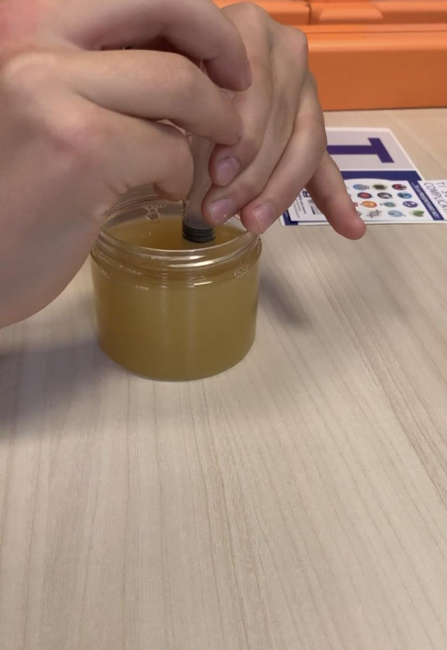
7 LE PROTEINE
-Aggiungere al liquido il succo d’ananas, con rapporto 1:5 quindi per 20 ml di soluzione ci vogliono 4 ml di succo d’ananas (grazie alla bromelina contenuta nel succo si possono rompere le proteine chiamate Istoni che si trovano nel DNA)

Slide 9
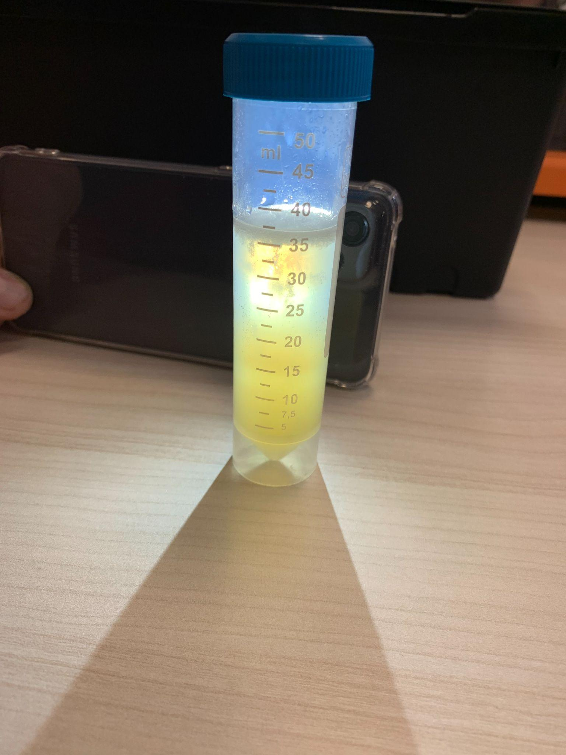
le nuvolette che salgono in superficie sono DNA
8. ESTRAZIONE DNA
Aggiungere al tubo falcon circa 5 ml di alcol, in modo che i due liquidi non si mescolino. Inclinando leggermente il tubo l’alcol si adagerà sulla soluzione già presente.
Alla fine aspettare qualche minuto in modo che il DNA possa salire in superficie.

Slide 10
Considerazioni finali:
Grazie all’esperimento siamo riusciti ad estrarre e osservare ad occhio nudo alcuni filamenti di DNA e a distanza di qualche settimana dall’estrazione possiamo notare che il DNA estratto dalla banana è ancora ben visibile nel liquido.

